Slide 1
Холодильное оборудование на предприятиях общественного питания

Slide 2
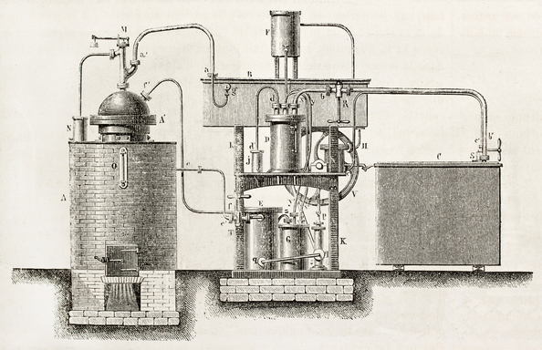
История появления холодильника
Прообразом первого холодильника принято считать аппарат французского инженера Фердинанда Карре, предложенный им в 1860 г. и предназначенный для получения водного льда.

Slide 3
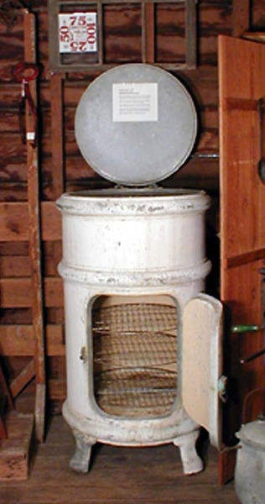
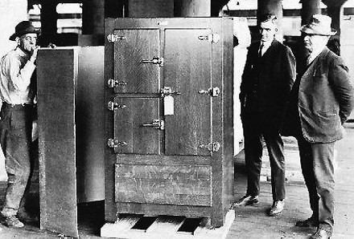
В 1862 г Ф.Карре продемонстрировал машину большей производительности.

Slide 4
Способы охлаждения
Ледяное охлаждение. Ледяное охлаждение является самым простым способом охлаждения продуктов питания, физическую основу которого составляет процесс плавления льда и снега. В зависимости от способа получения, лед бывает естественным или искусственным.
Льдосоленое охлаждение. Источником холода является смесь льда и поваренной соли. Чем больше соли, тем ниже температура смеси. Понижение температуры происходит до определенного предела. Самая низкая температура льда с поваренной солью составляет -21,20°С. Подсоленная смесь позволяет создавать в охлажденной среде более низкие температуры по сравнению с ледяным охлаждением.

Slide 5
Охлаждение сухим льдом. Этот способ основан на сублимации твердой углекислоты. Сухой лед — твердая углекислота, которая по внешнему виду представляет собой куски вещества, похожего на мел, но очень холодные и быстро испаряющиеся при обычной температуре. В обычных условиях он из твердого состояния превращается непосредственно в парообразное. При этом температура понижается до -78,90°С. Холоднопроизводительность сухого льда в 1,9 раза больше водяного. Сухой лед очень удобен для охлаждения продуктов, так как не выделяет влаги, не загрязняет продукты, имеет низкую температуру. Однако применение его ограничено из-за сравнительно высокой температуры.

Slide 6
Холодильные камеры – это теплоизолированное помещение, в котором поддерживается постоянная температура с помощью холодильной установки. Такое оборудование достаточно популярно в сфере пищевой промышленности и используется в различных заведениях, включая: - рестораны; - магазины; - производства мясопродуктов и другие.

Slide 7
Производственные холодильники

Slide 8
Холодильные столы предназначены для хранения продуктов и напитков в упаковке или закрытых емкостях при температуре от +2 до +10 °С. Они могут применяться в предприятиях питания (горячие, холодные, кондитерские цеха, бары), торговли (кулинарные цеха) и пищевых производствах.

Slide 9
Аппарат шоковой заморозки ШОК-10-1/1 предназначен для быстрого охлаждения, замораживания и дальнейшего хранения различных пищевых продуктов на предприятиях общественного питания и торговли. Главное отличие технологии шоковой заморозки от существующих методов охлаждения и заморозки продуктов - это высокая скорость охлаждения, позволяющая избежать размножение бактерий, и постоянный контроль температуры.

Slide 10
Фрезер для мороженного (Фрезерование – основной процесс приготовления мороженого, при котором происходит частичное замораживание и насыщение смеси воздухом (взбивание) . Воздух распределяется в виде мельчайших пузырьков, смесь охлаждается до криоскопической температуры и начинает замерзать. Чем мельче и равномернее кристаллы льда в общей массе, тем лучше качество мороженого, которое заканчивается после его закаливания. Смесь фрезеруют в специальных аппаратах – фрезерах непрерывного действия.)

Slide 11
Антисковорода - это уникальное изобретение для моментальной заморозки кондитерских изделий, соусов, пюре благодаря низкой температуре поверхности.
Антисковорода" (Anti-Griddle) - продукт американской компании PolyScience. Anti-Griddle - это гладкая открытая металлическая поверхность, площадью около 0,1 квадратного метра, которая постоянно охлаждена до -34,5 градуса по Цельсию.
Достаточно только положить на этот массивный лист изделие из крема или какого-нибудь соуса, вообще - что-либо съестное, как оно тут же будет заморожено.
При помощи Anti-Griddle можно создавать необычные блюда, добиваясь сочетания замороженной корочки снаружи кулинарного изделия и более тёплого, мягкого крема внутри. Приготовление небольших порций мороженого или необычных пирожных - также теперь будет делом нескольких мгновений.
Габариты устройства составляют 47,6 х 40 х 28,5 сантиметров. Цена Anti-Griddle: $845.
Эта новинка - воплощение идеи шеф-повара Гранта Ашатца (Grant Achatz), базирующееся на технологиях PolyScience - компании, специализирующейся на различных видах промышленного, лабораторного и кухонного оборудования. Грант считает, что это изобретение позволит придумывать и создавать новые типы блюд.

Slide 13
Виды хладагентов
Хладагент представляет собой химическое вещество, предназначенное для отвода тепла от охлаждаемой среды. Для этого используют специальные легкокипящие жидкости, имеющие низкую температуру кипения при атмосферном давлении.
Аммиак — это бесцветный газ с резким запахом, оказывающий раздражающее действие на слизистую оболочку. Поэтому при утечке его через неплотности можно его обнаружить по запаху. Аммиак и в воде имеет высокую взаимную растворимость. Его используют в холодильных машинах средней и большой производительности. Применение аммиака как холодильного агента в машинах малой мощности ограничено, так как имеет недостатки (ядовитость, взрывоопасность, воспламеняемость).

Slide 14
Виды хладагентов
Фреон-22 — бесцветный газ со слабым специфическим запахом, поэтому его утечку из системы трудно обнаружить. Он становится заметным только при содержании его в воздухе более 20%. Он легко проникает через неплотности, нейтрален к металлам, взрывоопасен, но не горюч. При атмосферном давлении температура его кипения 400°С. Преимущество фреона-22 — безвредность, только при содержании его в воздухе более 30% появляются признаки отравления организма из-за недостатка кислорода.

Slide 15
Значение холодильного оборудования:
Помогает сохранить первоначальные свойства и качество продуктов (вкус, цвет, запах, питательность, витамины).
Устранить сезонность в продаже некоторых видов товаров.
Снизить товарные потери.
Перевозить продукты на дальние расстояния.
Продлить сроки хранения скоропортящихся продуктов.

Slide 16
Требования, предъявляемые торговому холодильному оборудованию
обеспечивать заданный температурный режим;
не создавать шума свыше допускаемых норм;
по внешнему виду соответствовать интерьеру магазина;
быть удобным в использовании, в том числе при санитарной обработке;
теплоизоляция между внутренней и наружной стенками должна обеспечивать малую теплопроводность.

Slide 17
Вывод:
Холодильное оборудование широко применяется в пищевой промышленности, сельском хозяйстве, торговле, на транспорте и в других отраслях.
Предприятиям, торгующие продуктами питания, приходится хранить значительные запасы товаров, многие из которых относятся к скоропортящимся продуктам.
Лучший способ их хранения – использование холода.

